Slide 1


第14课时
智商问题(if语句)

Slide 2
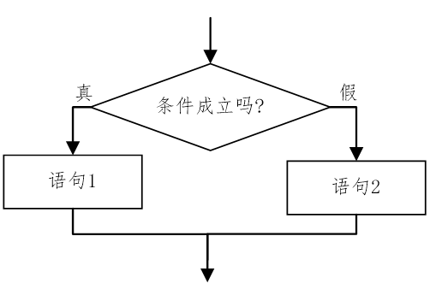

选择结构
明天是星期六，明明和美美商量，如果天气好他们去公园野餐，否则就在家里看书学习。
根据不同的天气情况，选择不同的安排。
根据某个条件是否成立，
选择一部分代码执行，略过另一部分，
就叫做选择结构或者分支结构。
程序不再是顺序依次执行，
而是只执行其中的一个分支。

Slide 3
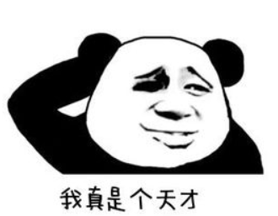
智商问题 ——if语句
智商(IQ)反映人的聪明程度。智商越高，表示月聪明，140分以上称为天才。
试编一程序，输入一个200以内的整数IQ，判断是不是天才。

Slide 4
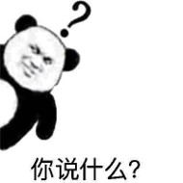
成绩n大于等于60为合格： n>=60
整数n是偶数，能被2整除： n%2==0
关系表达式
关系运算符
名称 | 大于 | 大于等于 | 小于 | 小于等于 | 等于 | 不等于
符号 | > | >= | < | <= | == | !=

Slide 5

关系表达式的结果是一个逻辑值
0表示假
非0表示真
“真”
“假”
"非0即真"

Slide 6
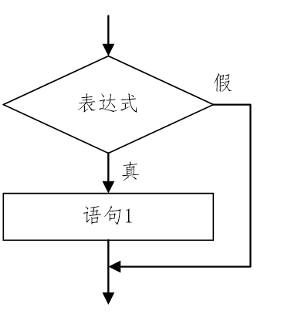
if(表达式)
语句1;

Slide 7
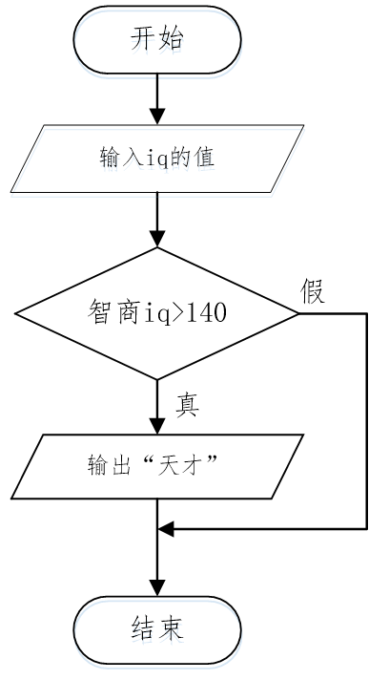

#include<iostream>
using namespace std;
int main()
{
int iq;
cout<<"IQ:";
cin>>iq;
if (iq>140)
cout<<"天才";
return 0;
}

Slide 8

编程小词典
  if 如果，假如

Slide 9

课后作业
2、阅读程序写结果。
#include <iostream>
using namespace std;
int main()
{
int x;
cin>>x;
if(x>100)
x-=10;
cout<<x;
return 0;
}
输入：110
输出:____________
1、选择题
下列表达式的值为“真”的是( )。
7%2 ==0
'a'>'0'
99<60
0
x
----------------------

Slide 10
课后作业
#include <iostream>
using namespace std;
int main()
{
int n;
cout<<"请输入一个整数：";
_________________________;
if(________) cout<<"偶数";
return 0;
}
3、完善程序。
输入一个整数，判断是不是偶数，若是就是输出“偶数”。
注：所有程序作业，必须上机完成！

Slide 11
课后作业
4、完善程序。
输入一个年份，判断是不是闰年，若是就是输出“闰年”。
注：所有程序作业，必须上机完成！

Slide 12


下课啦！

